Slide 1
Защита лабораторной работы №11

Slide 2
Цель лабораторной работы
Провести подготовительные мероприятия по подключению локальной сети организации к Интернету.

Slide 3
Задание лабораторной работы
Построить схему подсоединения локальной сети к Интернету.
Построить модельные сети провайдера и сети Интернет (рис. 11.2).
Построить схемы сетей L1, L2, L3.
При выполнении работы необходимо учитывать соглашение об именовании (см. раздел 2.5).

Slide 4
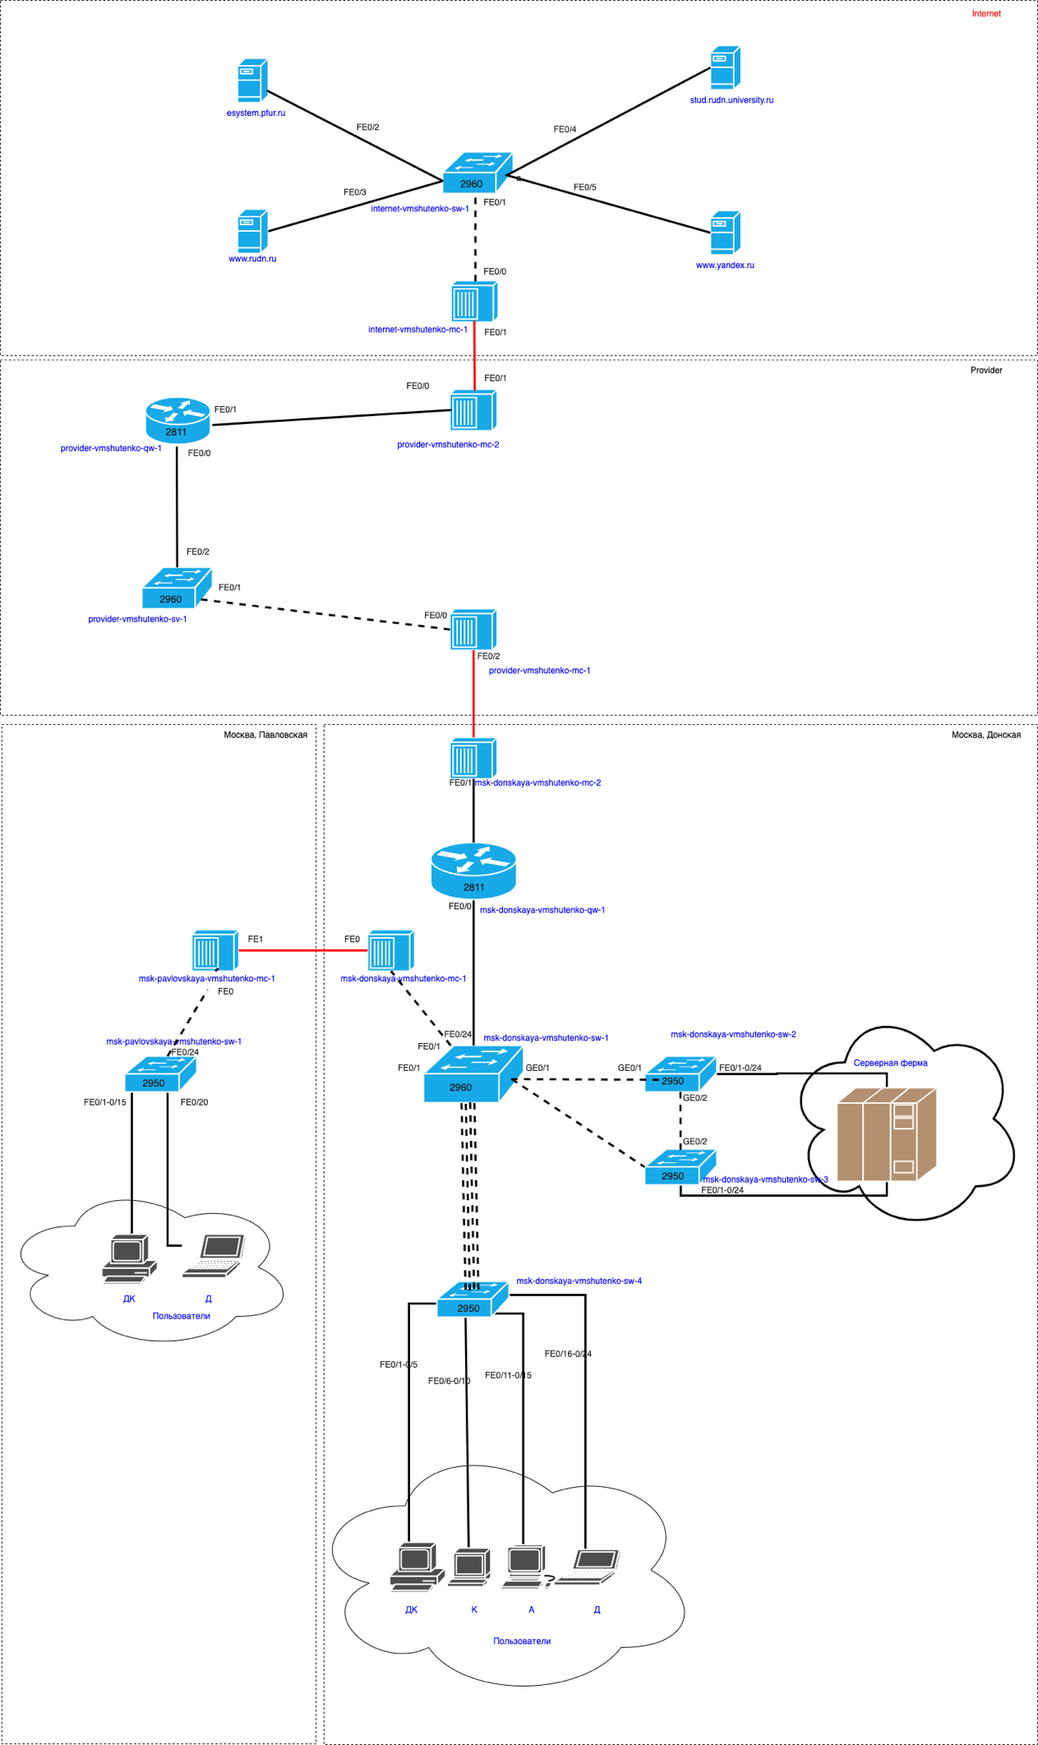
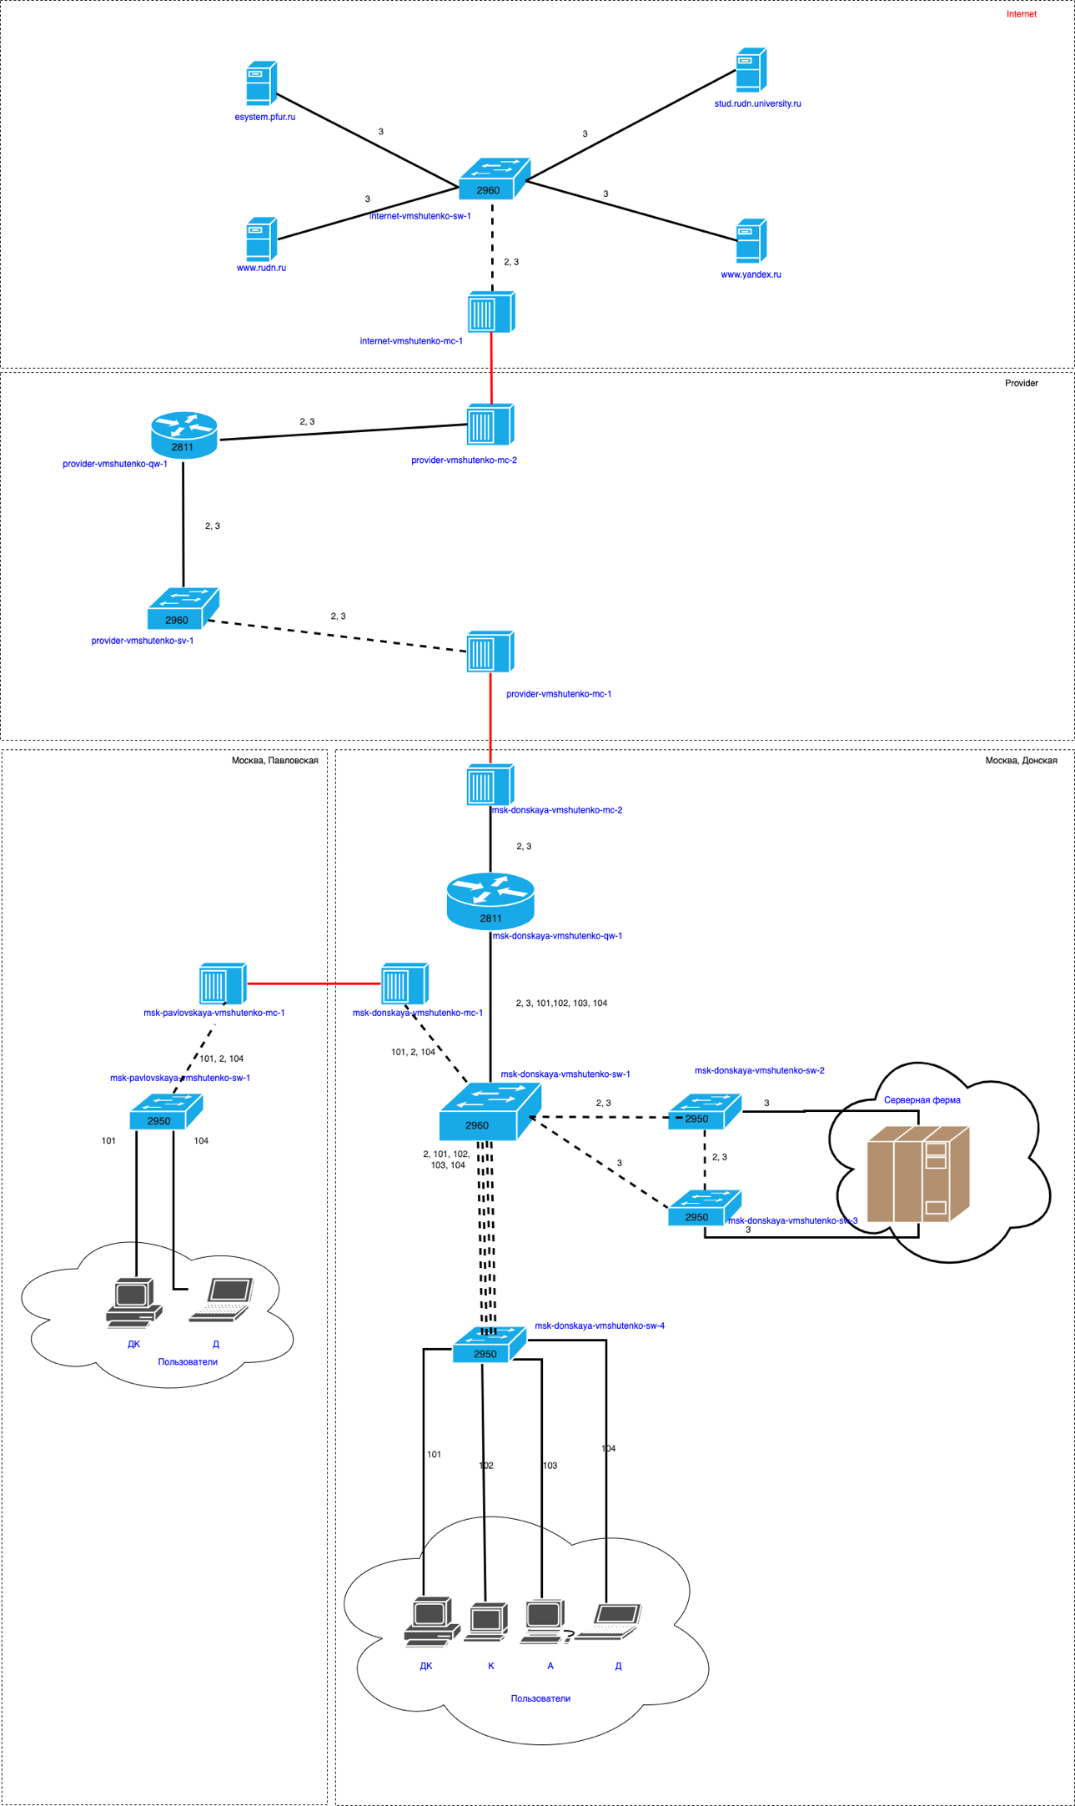
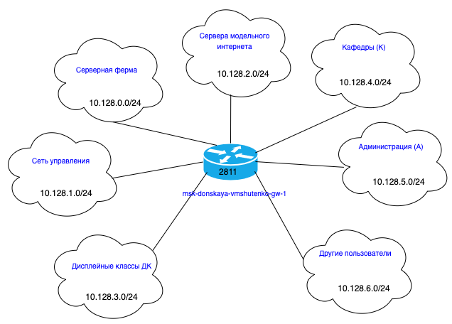
Схемы сети L1, L2, L3

Slide 5
Таблица IP
IP-адреса | Примечание |  | VLAN
10.128.0.0/16 | Вся сеть
10.128.0.0/24 | Серверная ферма |  | 3
10.128.0.1 | Шлюз
10.128.0.2 | Web
10.128.0.3 | File
10.128.0.4 | Mail
10.128.0.5 | Dns
10.128.0.6-10.128.0.254 | Зарезервировано
10.128.1.0/24 | Управление |  | 2
10.128.1.1 | Шлюз
10.128.1.2 | msk-donskaya-vmshutenko-sw-1
10.128.1.3 | msk-donskaya-vmshutenko-sw-2
10.128.1.4 | msk-donskaya-vmshutenko-sw-3
10.128.1.5 | msk-donskaya-vmshutenko-sw-4
10.128.1.6 | msk-pavlovskaya-vmshutenko-sw-1
10.128.1.7-10.128.1.254 | Зарезервировано
10.128.2.0/24 | Сеть Point-to-Point
10.128.2.1 | Шлюз
10.128.2.2-10.128.2.254 | Зарезервировано
10.128.3.0/24 | Дисплейные классы (ДК) |  | 101
10.128.3.1 | Шлюз
10.128.3.2-10.128.3.254 | Пул для пользователя
10.128.4.0/24 | Кафедры (К) |  | 102
10.128.4.1 | Шлюз
10.128.4.2-10.128.4.254 | Пул для пользователя
10.128.5.0/24 | Администрация (А) |  | 103
10.128.5.1 | Шлюз
10.128.5.2-10.128.5.254 | Пул для пользователя
10.128.6.0/24 | Другие пользователи (Д) |  | 104
10.128.6.1 | Шлюз
10.128.6.2-10.128.6.254 | Пул для пользователя
10.128.6.200-10.128.6.201 | Администратор
192.0.2.0/24 | Сервера модельного интернета | 3
192.0.2.1 | provider-vmshutenko-gw-1
192.0.2.11 | www.yandex.ru
192.0.2.12 | stud.rudn.university
192.0.2.13 | esystem.pfur.ru
192.0.2.14 | www.rudn.ru
192.0.2.2-192.0.2.10 | Зарезервировано
192.0.2.15-192.0.2.254 | Зарезервировано
198.51.100.0/28 | Выделено провайдером | 4
198.51.100.1 | Маршрутизатор провайдера
198.51.100.2 | msk-donskaya-vmshutenko-gw-1
198.51.100.2-198.51.100.14 | Пул адрессов для NAT
198.51.100.2 | Web
198.51.100.3 | File
198.51.100.4 | Mail

Slide 6
Таблица портов
Устройство | Порт | Примечание | Access VLAN
msk-donskaya-vmshutenko-sw-1 | f0/1 f0/0 | UpLink msk-donskaya-vmshutenko-sw-1 |  | 2, 3, 101, 102, 103, 104
msk-donskaya-vmshutenko-sw-1 | f0/24 g0/1 g0/2 f0/1 | msk-donskaya-vmshutenko-gw-1 msk-donskaya-vmshutenko-sw-2 msk-donskaya-vmshutenko-sw-4 msk-pavlovskaya-vmshutenko-sw-1 |  | 2, 3, 101, 102, 103, 104 2, 3 2, 101, 102, 103, 104 2, 101, 104
msk-donskaya-vmshutenko-sw-2 | g0/1 g0/2 f0/1 f0/2 | msk-donskaya-vmshutenko-sw-1 msk-donskaya-vmshutenko-sw-3 Web-server File-server | 3 3 | 2, 3 2, 3
msk-donskaya-vmshutenko-sw-3 | g0/1 f0/1 f0/2 | msk-donskaya-vmshutenko-sw-2 Mail-server Dns-server | 3 3 | 2, 3
msk-donskaya-vmshutenko-sw-4 | g0/1 f0/1- f0/5 f0/6- f0/10 f0/11- f0/15 f0/16- f0/24 | msk-donskaya-vmshutenko-sw-1 dk departments adm other | 101 102 103 104 | 2, 101, 102, 103, 104
msk-pavlovskaya-vmshutenko-sw-1 | f0/24 f0/1- f0/15 f0/20 | msk-donskaya-vmshutenko-sw-1 dk other | 101 104 | 2, 101, 104
msk-donskaya-vmshutenko-mc-1 | f0/1 f0/0 | msk-donskaya-vmshutenko-sw-1 msk-pavlovskaya-vmshutenko-mc-1 |  | 101, 2, 104
msk-donskaya-vmshutenko-mc-2 | f0/1 f0/2 | msk-donskaya-vmshutenko-mc-2 provider-vmshutenko-mc-1 |  | 2, 3
msk-pavlovskaya-vmshutenko-mc-1 | f0/0 f0/24 | msk-donskaya-vmshutenko-mc-1 msk-pavlovskaya-vmshutenko-sw-1 |  | 101, 2, 104
provider-vmshutenko-mc-1 | f0/0 f0/2 | provider-vmshutenko-sw-1 msk-donskaya-vmshutenko-mc-2 |  | 2, 3
provider-vmshutenko-mc-2 | f0/0 f0/1 | provider-vmshutenko-qw-1 internet-vmshutenko-mc-1 |  | 2, 3
provider-vmshutenko-sw-1 | f0/1 f0/2 | provider-vmshutenko-mc-1 provider-vmshutenko-gw-1 |  | 2, 3
provider-vmshutenko-gw-1 | f0/0 f0/1 | provider-vmshutenko-sw-1 provider-vmshutenko-mc-2 |  | 2, 3
internet-vmshutenko-mc-1 | f0/0 f0/1 | provider-vmshutenko-mc-2 internet-vmshutenko-sw-1 |  | 2, 3
internet-vmshutenko-sw-1 | f0/1 f0/2 f0/3 f0/4 f0/5 | internet-vmshutenko-mc-1 system.pfur.ru www.rudn.ru stud.rudn.university.ru www.yandex.ru | 3 | 3

Slide 7
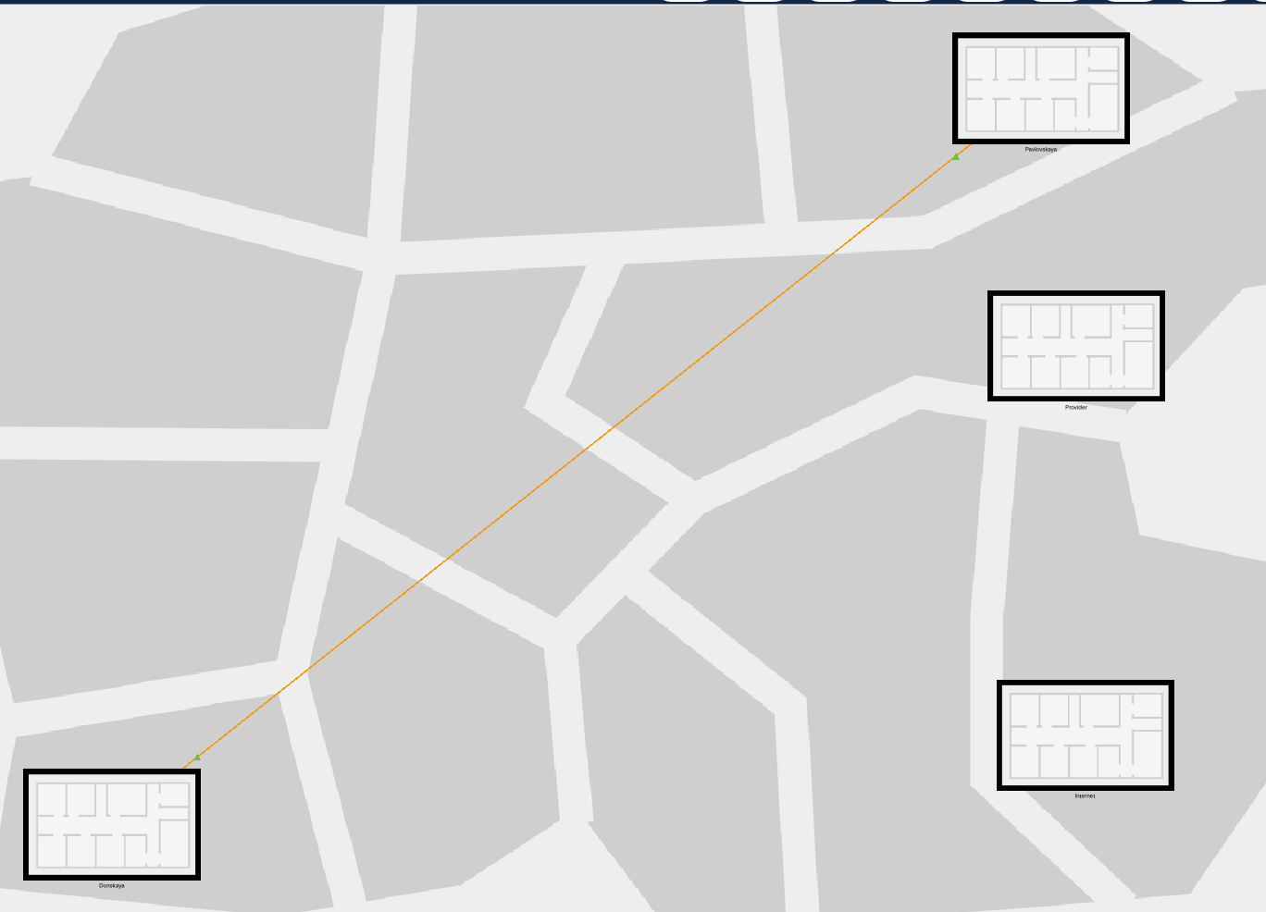
Добавление в физической рабочей области здания провайдера и здания, имитирующего расположение серверов модельного Интернета.

Slide 8
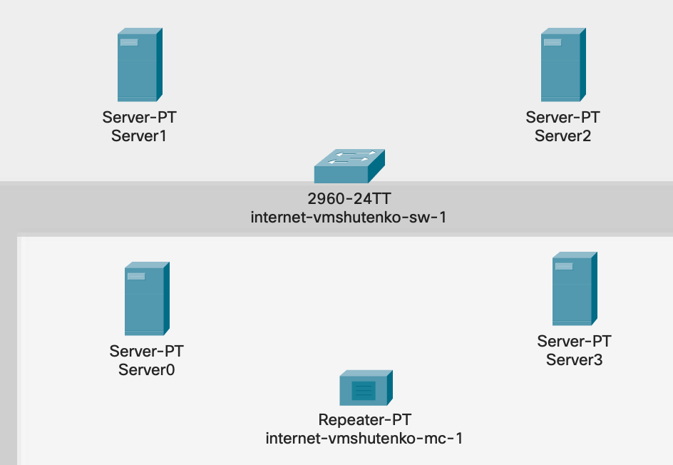
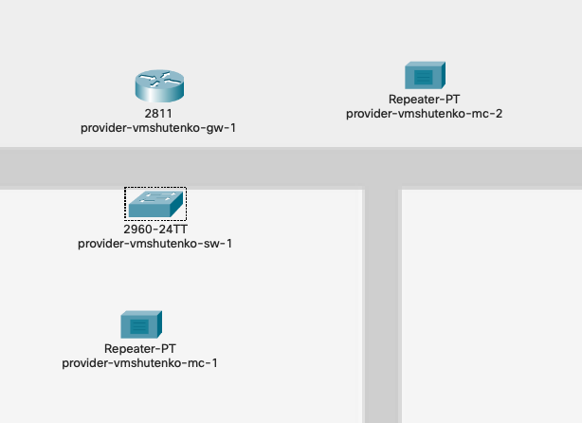
Перенос из сети «Донская» оборудование провайдера и модельной сети Интернета в соответствующие здания.

Slide 9
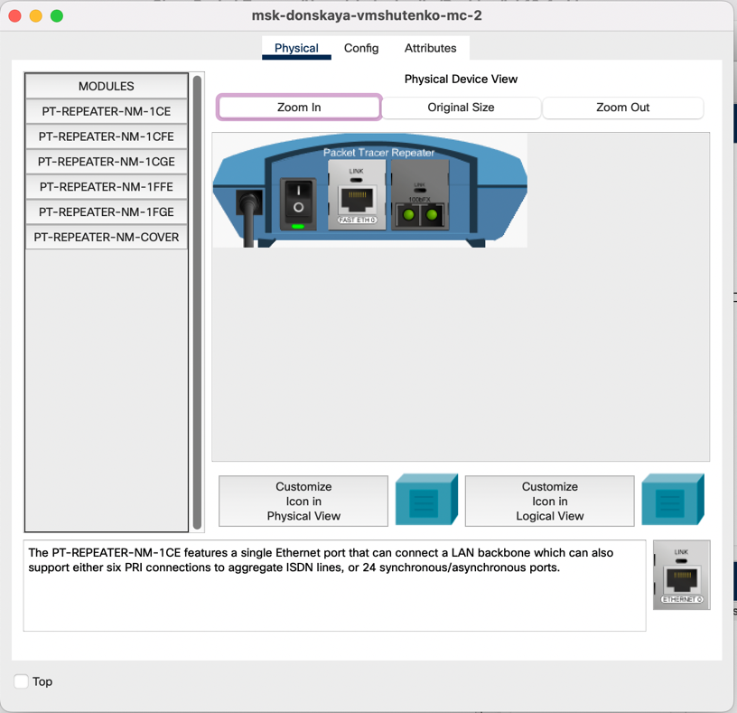
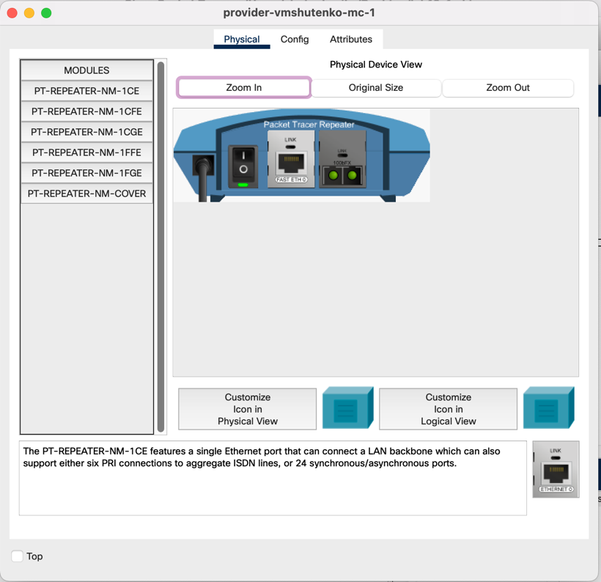


Замена на медиаконвертерах имеющиеся модули на PT-REPEATERNM-1FFE и PT-REPEATER-NM-1CFE для подключения витой пары по технологии Fast Ethernet и оптоволокна соответственно

Slide 10
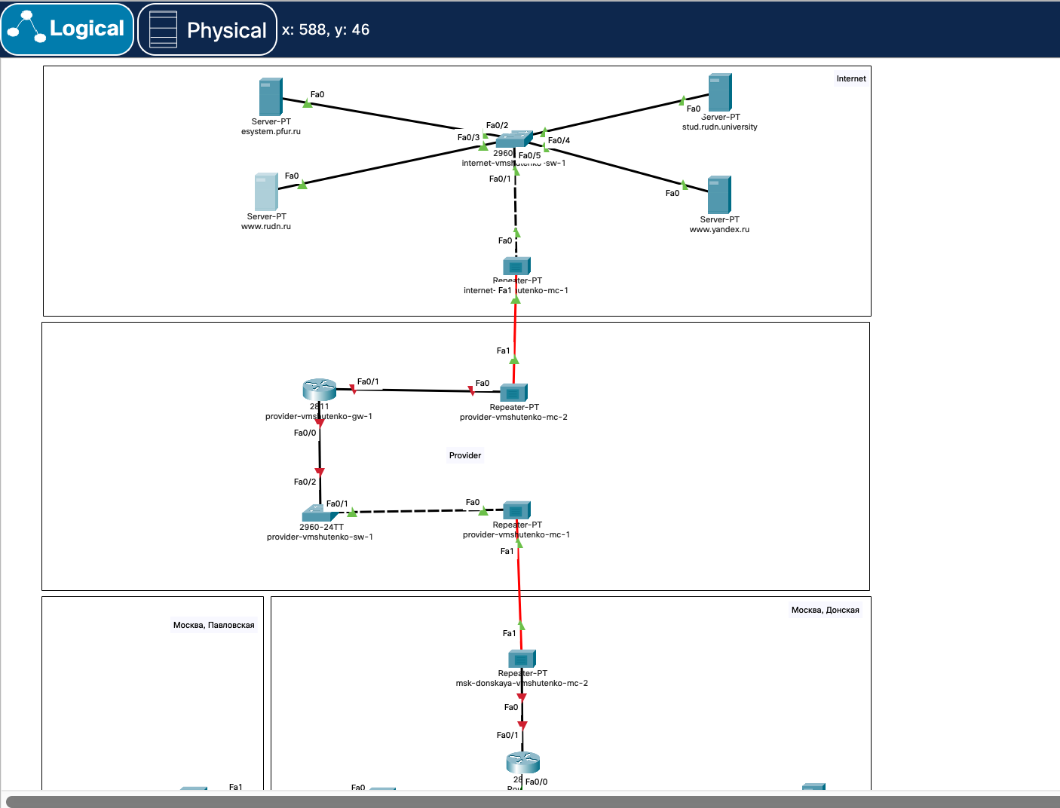
Схема сети с подключением всех объектов.

Slide 11
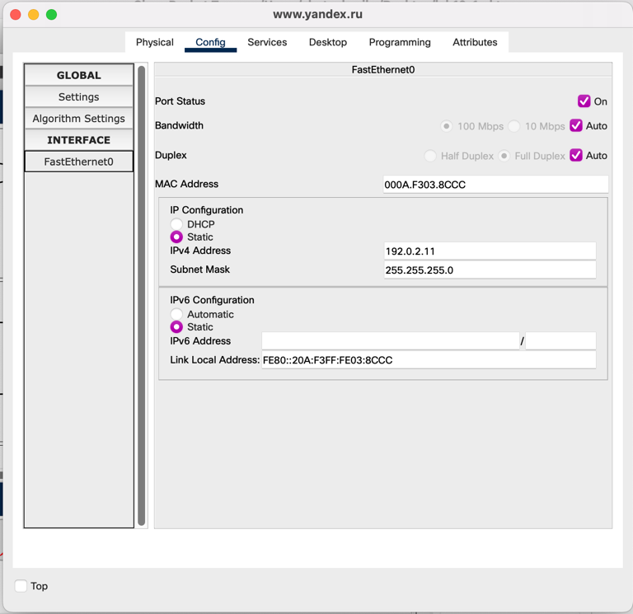

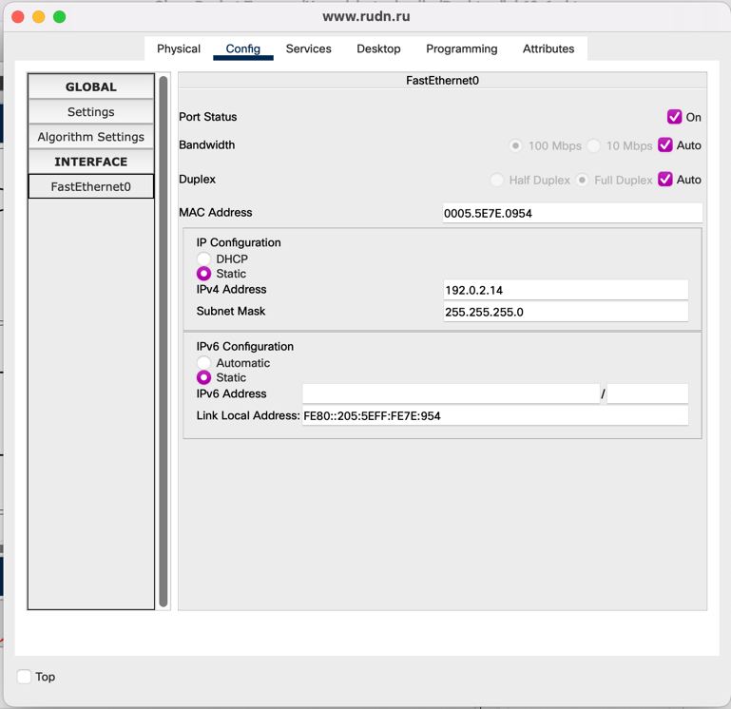

Задание IP-адреса сервисам

Slide 12
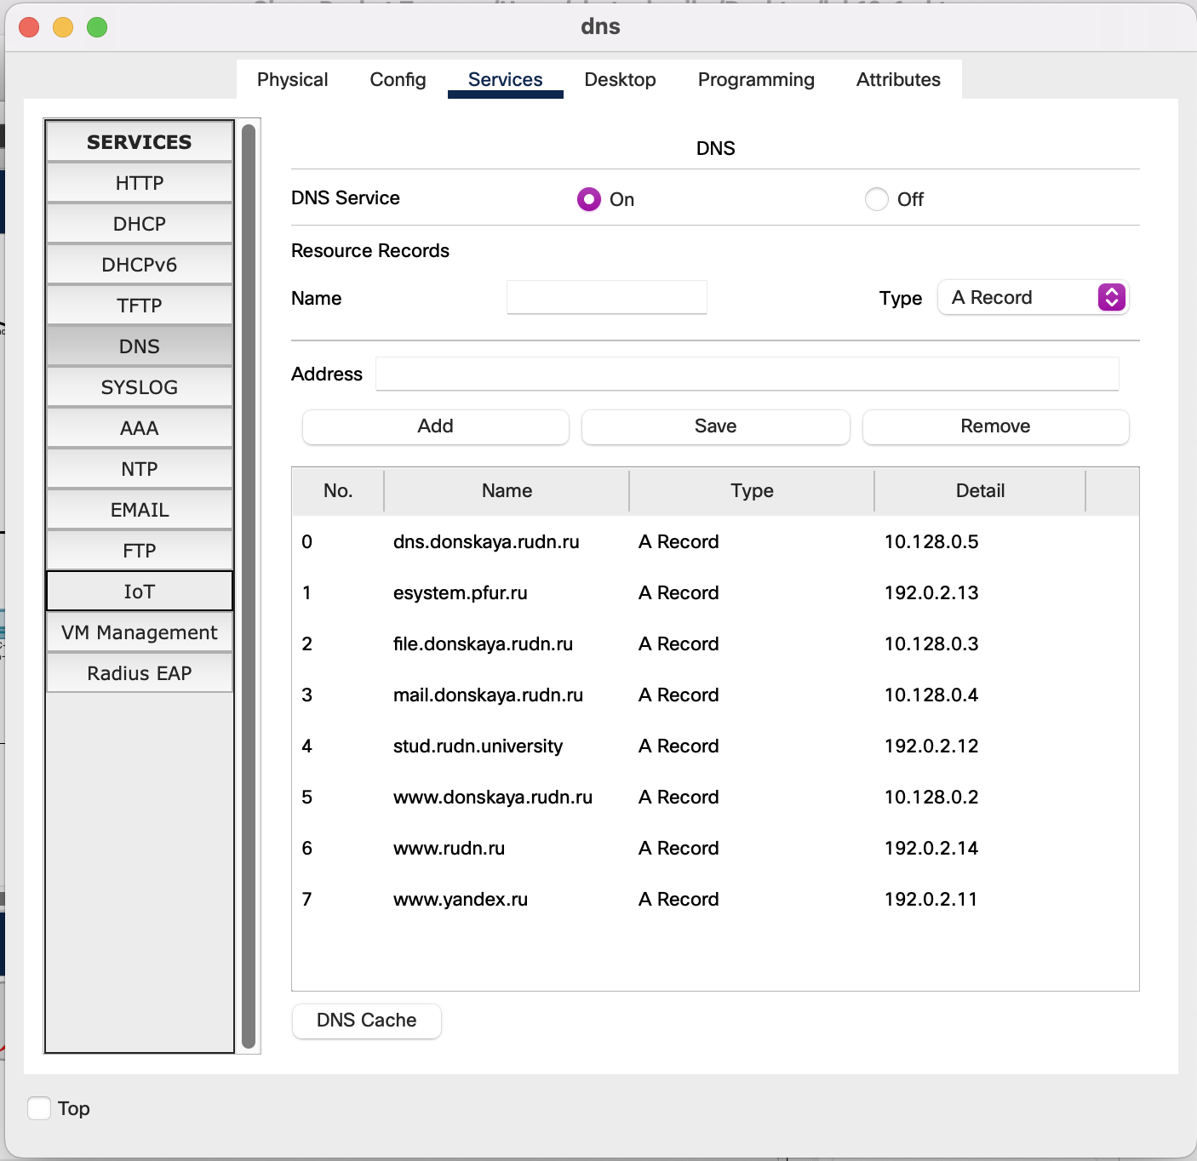
Сведения о серверах на DNS-сервере сети «Донская».

Slide 13
Итоги выполнения работы
Построить схему подсоединения локальной сети к Интернету.
Построить модельные сети провайдера и сети Интернет (рис. 11.2).
Построить схемы сетей L1, L2, L3.
При выполнении работы необходимо учитывать соглашение об именовании (см. раздел 2.5).

Slide 14
Вывод
Я провела подготовительные мероприятия по подключению локальной сети организации к Интернету.

